Slide 1

Proiect 1 - Circuite fundamentale electronice 2
TEMA – Generator de semnal dreptunghiular
Nume : Florian David
Grupa : 433Ea MON

Slide 2
Cerinte de proiectare circuit :
Sa se proiecteze și realizeze un generator de semnal dreptunghiular cu următoarele caracteristici:
-> Frecvența de oscilaie, fo, reglabilă în intervalul: 9 ÷ 27 [KHz];
-> Factor de umplere: 0.5;
-> Sarcina la ieșire, RL: 9[KΩ];
-> Valoarea (vârf la vârf) a oscilației la ieșire, Vo, reglabilă în intervalul: 0÷1.8 [V];
-> Semnalul la ieșire nu are componentă continuă;
-> Domeniul temperaturilor de funcționare: 0̊ -70 ̊C (verificabil prin testare în temperatură);
-> Semnalizarea prezenței tensiunilor de alimentare cu diodă de tip LED.

Slide 3
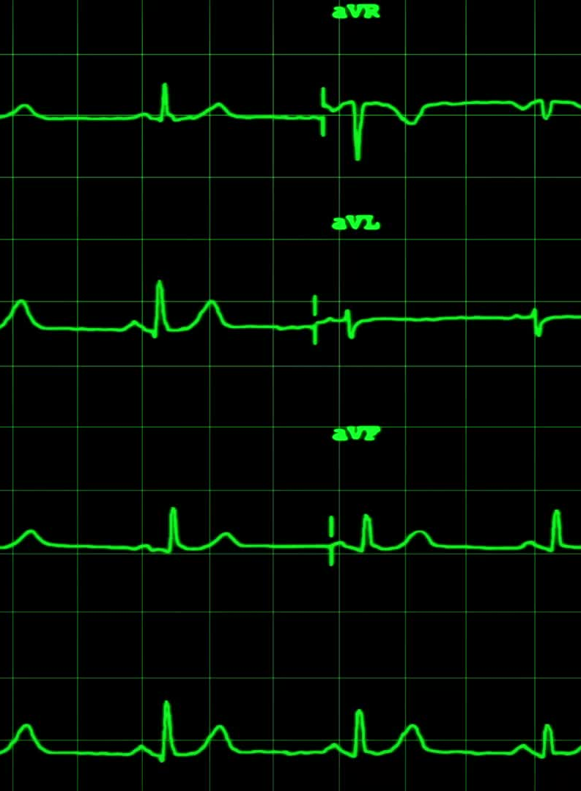
Implementarea circuitului in OrCAD
Schematic + Simulations + Analitic Values + BOM

Slide 4
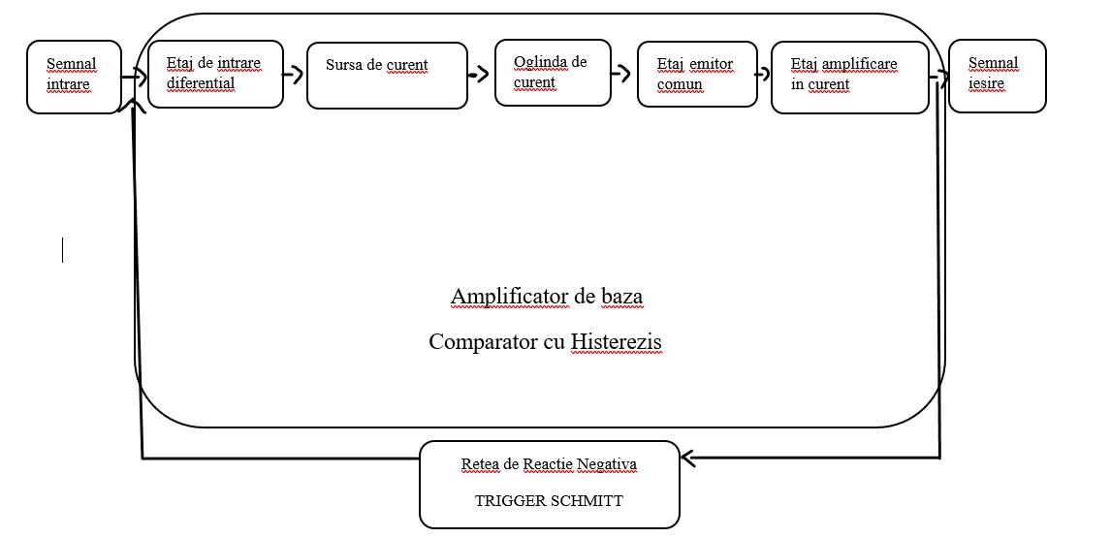
Schema bloc :

Slide 5
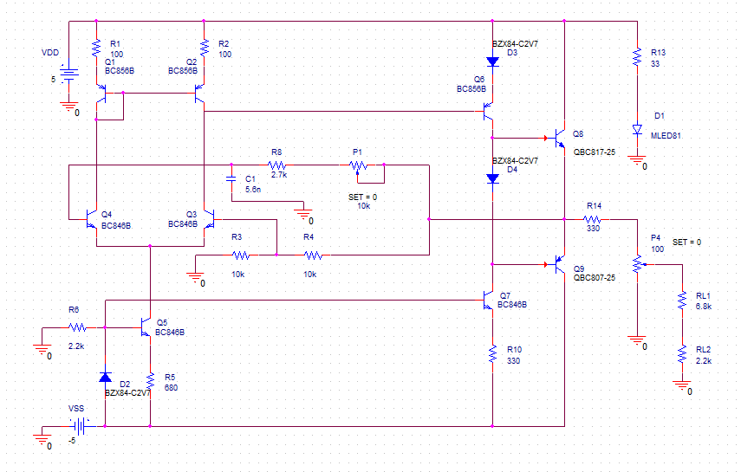
Schema electrica :

Slide 6
Detalii privind implementarea circuitului :
Oglinda de curent constant ( sarcina activa ) : Asigura curenti constati si egali pe cele doua ramuri.
Sursa de curent constant : Alimenteaza etajul diferential cu un curent de valoare constanta acesta fiind amplificat sau redus in functie de rezistenta pe emitorul tranzistorului aflat pe bucla cu dioda Zener ( polarizata invers ) , in calculul analitic in punctul static de functionare.
Etajul diferential de intrare : Este realizat pentru a mari castigul , stabilitatea si a reduce cuplajul parazit al semnalului si il trimite in urmatorul etaj.
Etajul emitor – comun : Ce are ca rol de a amplifica curentul primit de la etajul precedent intr-o tensiune de valoare mare , este obligatoriu sa se utilizeze o bucla de reactie negativa pentru a reduce amplificarea in tensiune la o valoare utila.

Slide 7
Reteaua de reactive negativa ( Oscilatorul de frecventa TRIGGER SCHMITT ) : Este importanta pentru initierea si sustinerea oscilatiilor , reteaua RC stabileste timpul de incarcare si descarcare al condensatorului , iar potentiomentrul face ca rezistenta de feedback sa aiba valori diferite ce ajuta la incadrarea frecventei in intervalul dorit.
Etajul de amplificare in curent ( de clasa AB ) : Acest etaj amplifica in curent , amplificarea in tensiune este unitara , prin polarizarea corecta a tranzistoarelor ce se afla intr-o configuratie de tip push-pull asiguram o reducere a consumului si cat mai eficienta ( putere mica disipata pe tranzistori ) , precum si distorsiuni relative reduce
Factorul de umplere : Ce reprezinta si intrarea pozitiva in comparatorul cu histerezis , este determinat de un divizor rezistiv , precum reprezinta si tensiunea de referinta a amplificatorului. S-au ales doua valori egale intrucat dorim ca rezultatul factorului sa fie egal cu 0.5 .

Slide 8
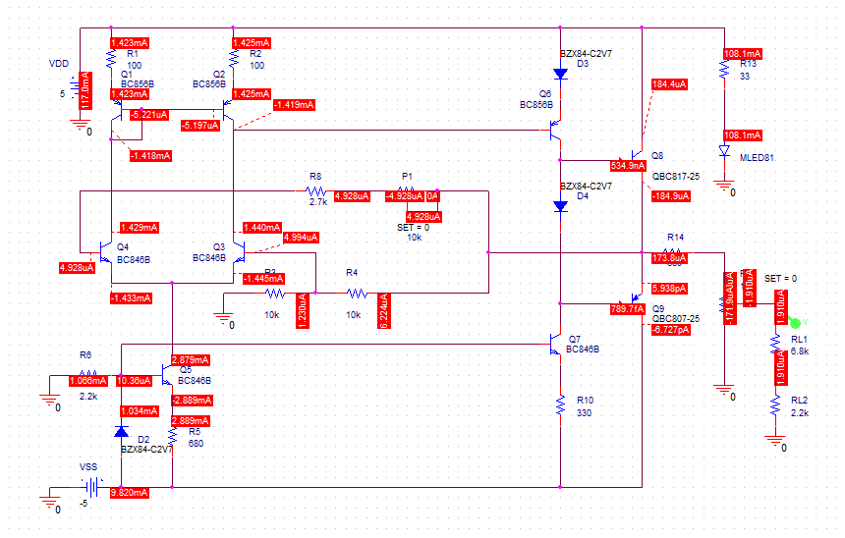
Simulari Psf in OrCAD : Curentii pe ramuri

Slide 9
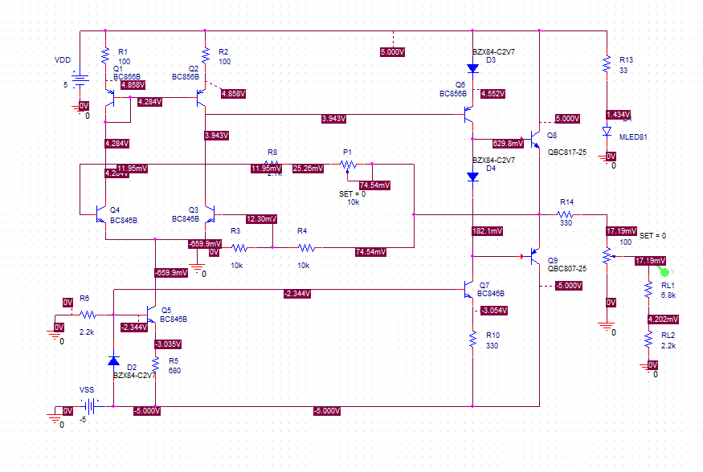
Tensiuniile pe ramuri :

Slide 10
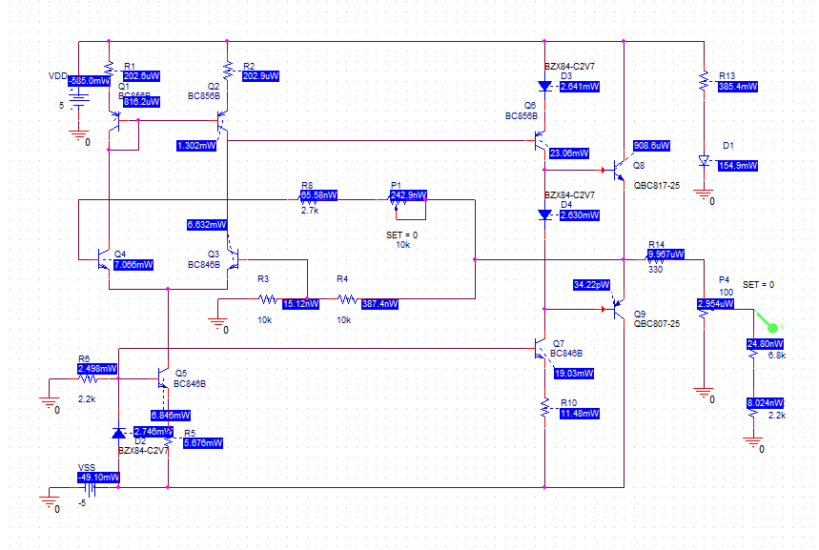
Puterile disipate pe componente :

Slide 11
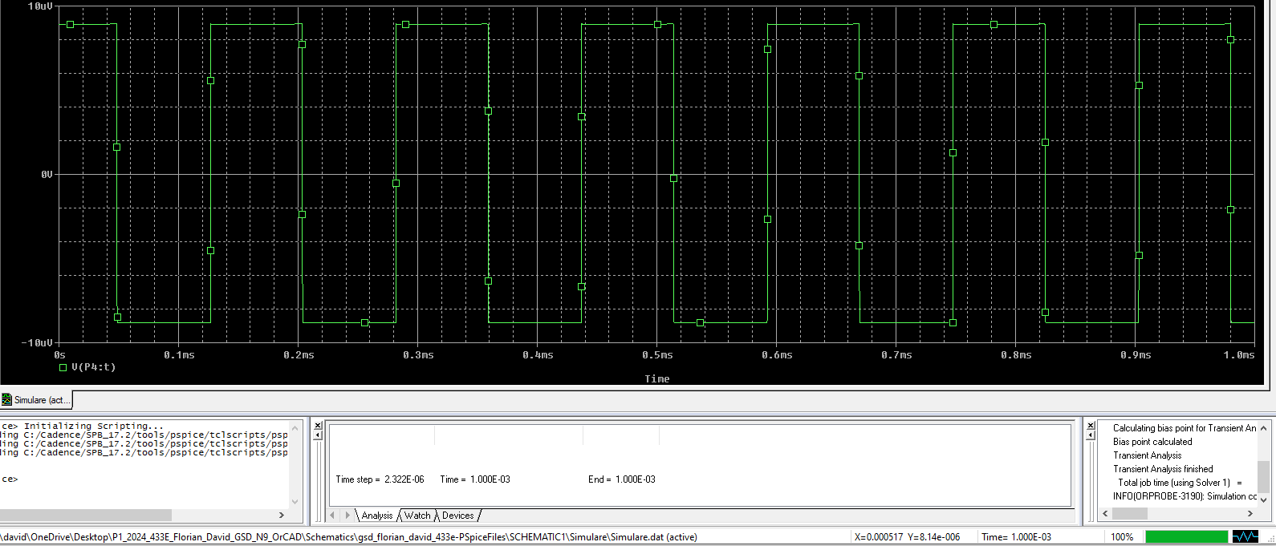
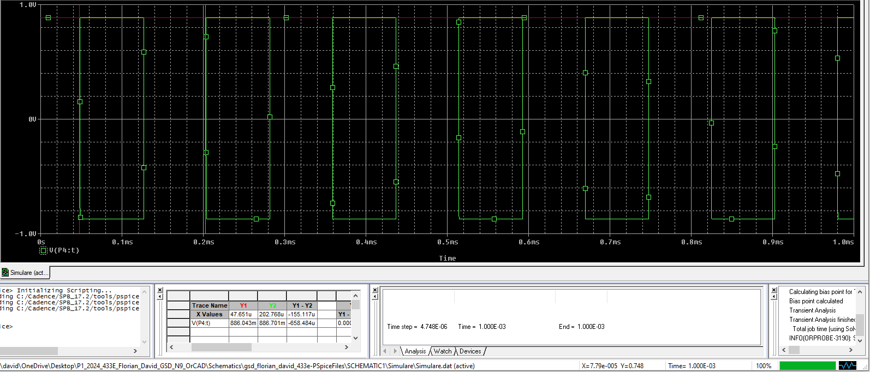
Simulari pentru verificarea incadrarii in intervalele dorite :
Uvv = ~ 0 V Fmin = 6.446 kHz
Uvv = ~ 1.76 Fmin = 6.446 kHz

Slide 12
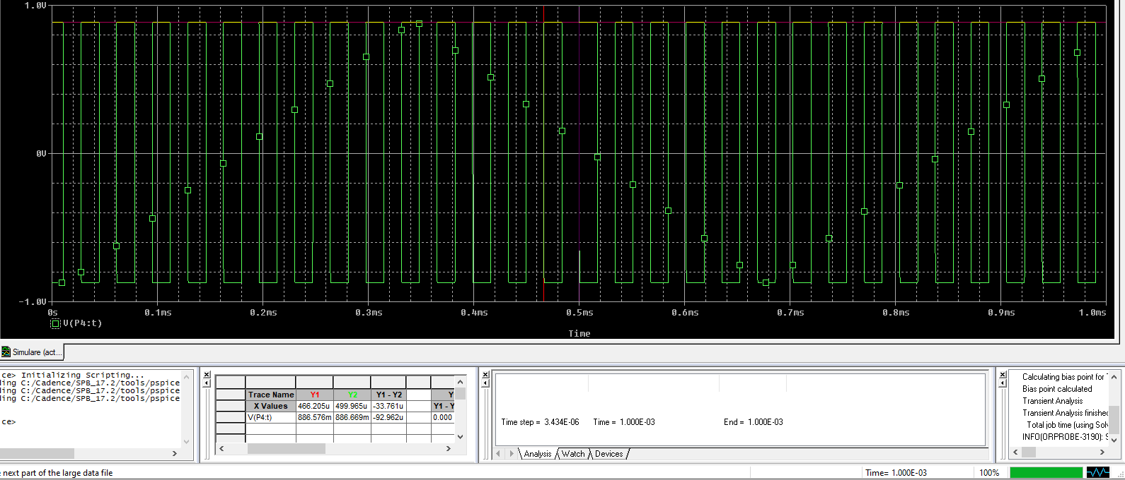
Frecventa de oscilatie :
Fmin = 6.446 kHz
Fmax =29.619 kHz

Slide 13
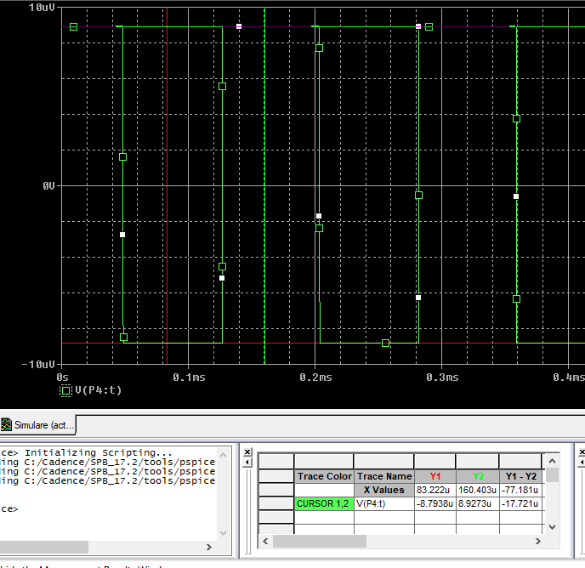
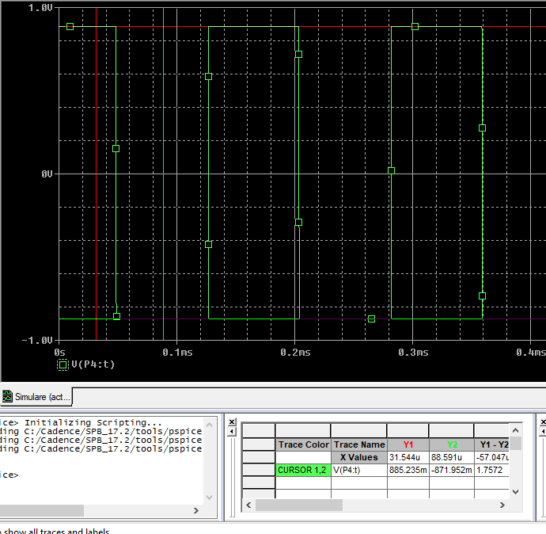
Amplitudinea Varf-la-Varf
Avv min = 10 uV
Avv max =~ 1.76 V

Slide 14
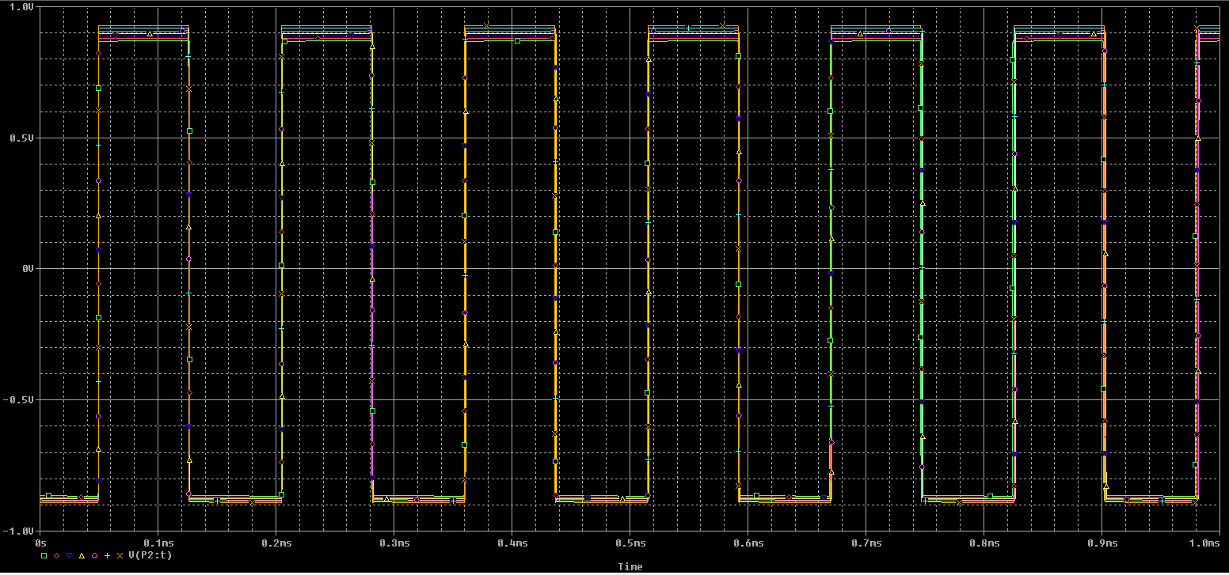
Variiatile cu temperature a tensiunii de iesire

Slide 15
Concluzii in urma simularilor effectuate :
Domeniul tensiunilor de iesire este unul apropiat de valorile cerute, cu toate astea se poate realiza si o tensiune de exact 1.8V, insa aceasta metoda necesita mai multi rezistori inseriati de valori diferite,eu am ales o rezistenta de 330 Ω fiind singura din anexa care se apropia de valoare din cerinta impusa.
Domeniul frecventelor incadreaza intervalul dorit , precum se pleaca de la o frecventa de 6.5kHz si se termina la o frecventa de 29kHz pentru a ne asigura ca circuitul ( componentele ) functioneaza la valori cat mai aproape de cele nominale , tolerantele rezistorilor in mare parte sunt de 10%.
Variatiile cu temperatura a tensiunii de iesire este cat se poate de redusa , ceea ce semnifica functionarea normala a componentelor.

Slide 16

Calcule analitice :
Frecventa de oscilatie :
T = 2*R_{e}*C₁*ln[(1 + τ)/(1 - τ)]
F = 1 / T
Factor de umplere ( τ ):
τ = R3 / R3 + R4 = 0.5
Amplitudinea Varf-la-Varf :
V_{o} = V_{i} * P₂/(R₉ + P₂).
V_{i} = Tensiunea de referinta ( 5V ~ 4.5 V )

Slide 17
Frecventa de oscilatie :
T = 2*R_{e}*C₁*ln[(1 + τ)/(1 - τ)]
F = 1 / T
Factor de umplere ( τ ):
τ = R3 / R3 + R4 = 0.5
Amplitudinea Varf-la-Varf :
V_{o} = V_{i} * P₂/(R₉ + P₂).
V_{i} = Tensiunea de referinta ( 5V ~ 4.5 V )

Slide 18
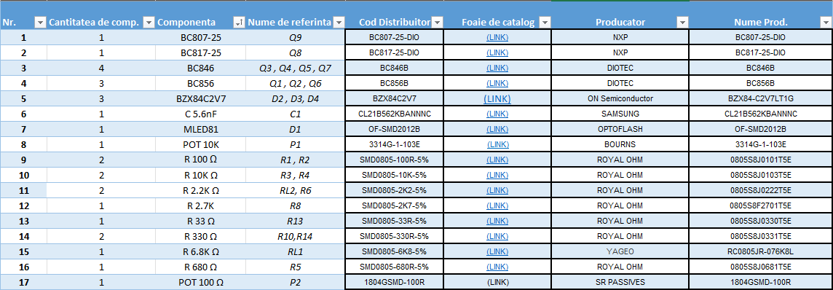
Lista componentelor :

Slide 19
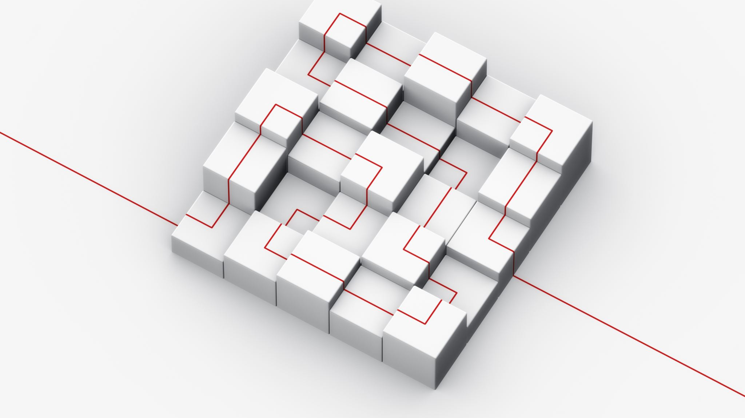
Layout-ul Circuitului
Layout – Layout Settings

Slide 20
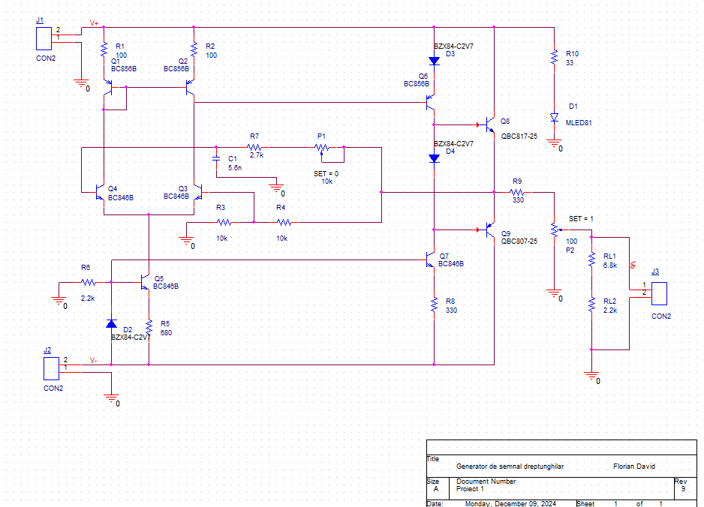
Pentru realizarea Layout-ului :
Primul pas a fost de a adauga in locul surselor de tensiune din circuit, conectori cu care putem alimenta placuta. Pe urma este necesar de a adauga / schimba denumirile footprint-urilor componentelor, pentru ca acesta sa poata fi citite si adaugate in soft ( PCB editor ) :

Slide 21
Layout Cerinte :
→ Dimensiunile PCB: 40mm x 40mm;
→ Material FR4, dublu strat/ grosimea foliei de cupru 18 μm, grosimea plăcii 1,6 mm;
→ Toate componentele se vor plasa pe faţa superioară a plăcii, TOP;
→ Componente pasive SMD chip 0805;
→ Se pot folosi numai tranzistoare bipolare şi TEC-MOS în capsule SMD (SOT 23, DPAK). Tranzistoarele TEC-J pot fi utilizate numai dacă se justifică necesitatea acestora.
→ Puncte de test: dreptunghiulare, maxim 4 – justificate de planul de testare;
→ Originea (punctul de coordonate (0,0)) va fi plasat în colţul din stânga-jos al plăcii de cablaj imprimat, astfel toate elementele proiectului vor avea coordonate pozitive;
→ Faţă de marginea plăcii, se va păstra o gardare („clearance”) de 1 mm; aici nu vor fi plasate componente, trasee, texte, etc.;
→ Placa va fi prevăzută cu 2 markeri fiduciali globali pe layerul TOP, la distanța de 200 mil față de marginea plăcii, plasați convenabil; acești markeri vor exista și pe layerul Solder Paste Top (suprapuși peste cei de pe TOP); vor fi utilizați în momentul alinierii șablonului cu placa. Marcajul fiducial va fi un cerc cu diametru de 1 mm pe layerul respectiv, aflat într-un spațiu circular de diametru minim dublu față de cercul interior, în care nu se va afla nimic pe nici un layer;
→ Se va acorda o atenţie sporită layer-ului Mască de inscripţionare (Silk Screen); acesta nu trebuie să se regăsească pe pad-urile componentelor;

Slide 22
→ Se va genera un nou layer neelectric, MECANIC. Acesta va conţine: conturul plăcii, desenul de găurire („drill drawing”) şi tabelul de găurire („drill chart/table”, „drill legend”), o secţiune transversală prin circuitul imprimat proiectat („layer stack-up”) şi informaţiile mecanice necesare pentru fabricaţia PCB;
→ Cotele de gabarit/dimensiunile plăcii nu trebuie să se regăsească pe layer-ul electric TOP; acestea, dacă există, se vor plasa pe un layer neelectric mecanic; 2 | 5
→ Placa va fi prevăzută cu elementele de identificare ale proiectantului (nume, prenume, grupă, CEF2-P 2024-2025). Pentru traseele de interconectare se dau următoarele lăţimi:
→ Curent de 1A - 26 mil;
→ Curent de sute de mA - 18 mil;
→ Semnal - 16 mil. Spaţierea, în toate cazurile, va fi de 14 mil. Găurile de trecere pentru semnale (vias-uri) vor avea diametrul de 0,4 mm.

Slide 23
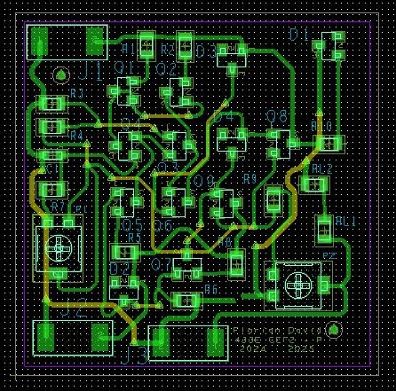
Layout-ul Circuitului

Slide 24
Detalii :
S-au plasat la margine jumperii deoarece au dimensiuni mai mari în comparatie cu celelalte componente, dar si pentru a realiza mai usor alimentarea circuitului
Celelalte componente ale circuitului au fost plasate respectand pe cat posibil schema electrica realizata în OrCad.
Latimea aleasa traseelor semnalului este de 18 mils pentru că circula curenti mici, iar latimea pentru traseul de masa este de 24 mils pentru ca se aduna tot curentul in acel punct.
Cei doi marker fiduciali sunt pozitionati la 200 mil fata de marginea placii , sunt pozitionati in diagonala unul fata de celalalt.

Slide 25

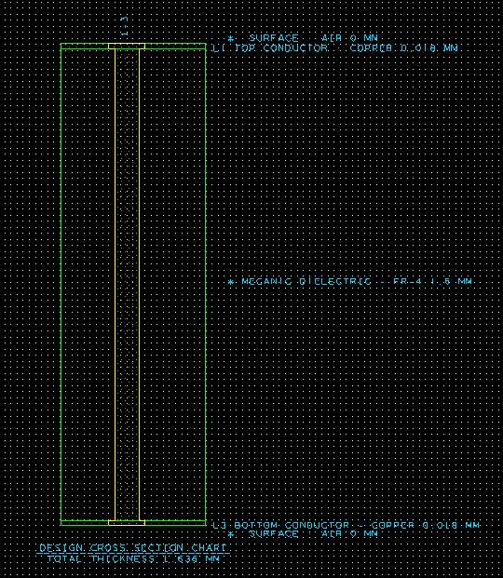
Drill-Chart
Drill – holes :
Quantity - 21
Drill – size 0.4 mm
Cross-Section-Chart
Surface conductor :
Copper – 18 um
Mecanic dielectric layer :
FR-4 1.6 mm
Bottom conductor :
Copper – 18um

Slide 26
Partea Practica – Analiza Experimentala
Lipirea Componentelor pe placuta - Masuratori

Slide 27
Discipline studiate utile în realizarea proiectului
Pentru realizarea proiectului am folosit cunoștințe dobândite la: Circuite Integrate Analogice, Dispozitive electronice, Circuite electronice fundamentale, Componente și circuite passive, Tehnici CAD în realizarea modulelor electronice, Modele ale componentelor electronice pentru SPICE, astfel:
DE, CEF, CIA – realizarea amplificatorului (schemă)
CCP - noțiuni despre comportamentul componentelor electronice
TCAD, Spice - folosirea software-ului pentru proiectare si simulare

Slide 28
Bibliografie :
G. Brezeanu, F. Drăghici, Circuite electronice fundamentale, Ed. Niculescu, București, 2013;
2. http://www.dce.pub.ro;
3. http://www.cetti.ro/v2/tehnicicad.php;
4. M. Ciugudean, Proiectarea unor circuite electronice, Ed. Facla, 1983;
5. G. Brezeanu, F. Draghici, F. Mitu, G. Dilimot, Dispozitive electronice - probleme, Editura Rosetti Educational, Bucuresti, 2009;
6. http://www.elecom.pub.ro;
7. http://www.bel.utcluj.ro/dce/didactic/de/10.CompAO_reactie.pdf;
8. G. Brezeanu, F. Draghici, F. Mitu, G. Dilimot, Circuite electronice fundamentale - probleme, Editura Rosetti Educational, Bucuresti, editia II–2008;

